Slide 1


Slide 2


LUIZ HENRIQUE NÉIA GIAVINA-BIANCHI
Procurador do Legislativo da Câmara Municipal de Jacarezinho desde 2010.
Graduado em Direito pela UENP;
Pós-Graduado em Direito Civil e Direito Processual Civil pela FAESO;
Pós-Graduado em Gestão Pública pela UEPG;
Pós-Graduado em Direito Administrativo pela UENP.
Pós-Graduado em MBA em Nova Lei de Licitações pela UNYPÓS;
Pós-Graduado em Direito Municipal pela ESA;
Pós-Graduado em Lei Geral de Proteção de Dados pela LEGALE;
Pós-Graduado em MBA em Nova Lei de Licitações pela PÓLIS CIVITAS/TCE-PR.
Pós-Graduado em Lei Geral de Direito e Processo Constitucional pela LEGALE.
Pós-Graduado em Advocacia na Fazenda Pública pela LEGALE;
Mestre em Ciência Jurídica pela UENP.

Slide 3
1 - ProGov - A metodologia de avaliação de políticas públicas.

Slide 4


Período:
Das 14h00min até 17h00min

Slide 5
ProGov: A metodologia de avaliação de políticas públicas.
O Dever Constitucional
Accountability
Governança
Transparência Pública
Competência de julgamento das contas
O papel do Tribunal de Contas
O papel do Legislativo
Emenda Constitucional 109/2021
A gênese do Progov
O Progov

Slide 6
Prestações de contas

Slide 7
Porque prestar contas?
Art. 15 – A Sociedade tem o Direito de pedir conta a todo agente público de sua administração. (Declaração dos Direitos do Homem e do Cidadão)
Fundamento histórico do accountability e do dever de transparência na gestão pública.
Ele representou uma mudança drástica na relação entre governantes e governados por três motivos principais:
Fim do Sigilo Absolutista: No regime anterior, os atos do rei e de seus ministros eram, muitas vezes, secretos ou justificados apenas pela "razão de Estado".
O Agente como Servidor: O termo "agente público" reforça a ideia de que quem exerce o poder não é o dono dele.
Direito de Fiscalização: Ao dizer que a "sociedade tem o direito", a Declaração empodera o cidadão comum, criando a base para o controle social.

Slide 8
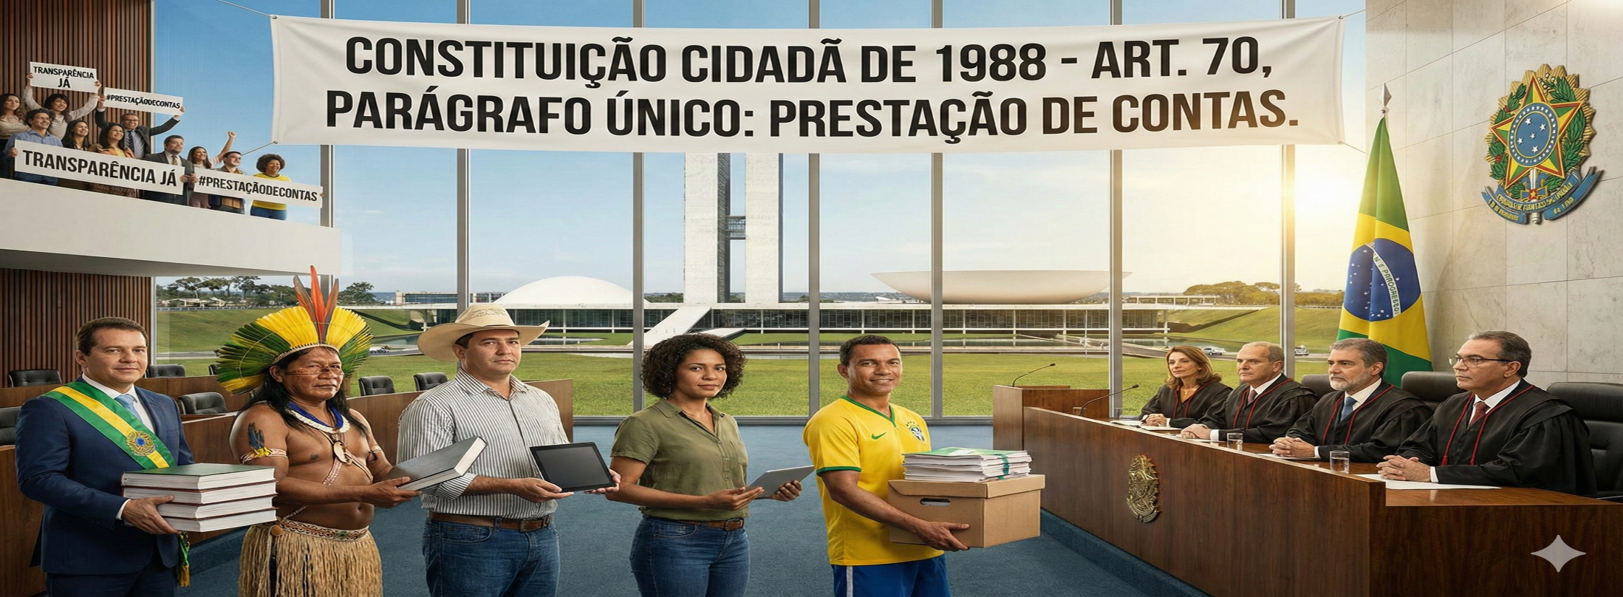
Fundamentos Legais da Prestação de Contas
“Art. 70 [...]
Parágrafo único. Prestará contas qualquer pessoa física ou jurídica, pública ou privada, que utilize, arrecade, guarde, gerencie ou administre dinheiros, bens e valores públicos ou pelos quais a União responda, ou que, em nome desta, assuma obrigações de natureza pecuniária.” (CF/88)

Slide 9

Fundamentos Legais da Prestação de Contas
CRFB -“Art. 1º [...] Parágrafo único. Todo o poder emana do povo, que o exerce por meio de representantes eleitos ou diretamente, nos termos desta Constituição”
Daí se extraem dois princípios:
O republicano, que impõe um governo fundado em leis e não nos interesses egoísticos dos ocupantes da função pública ou de seus correligionários;
O democrático, que confere ao povo a titularidade do poder cujo exercício é parcialmente relegado aos representantes.
Direito administrativo / Irene Patrícia Nohara. –9. ed. –São Paulo: Atlas, 2019.

Slide 10

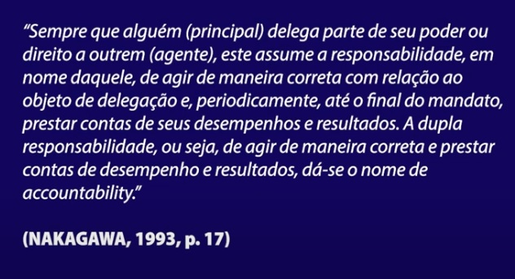
Se todo Poder emana do povo...

Slide 11

Accountability
Palavra sem correspondente exato na língua portuguesa, mas que se aproxima ao termo de “RESPONSABILIZAÇÃO”
Representa o binômio:
Responsabilidade de agir de maneira correta, e;
Prestar conta à sociedade pelos resultados atingidos.

Slide 12
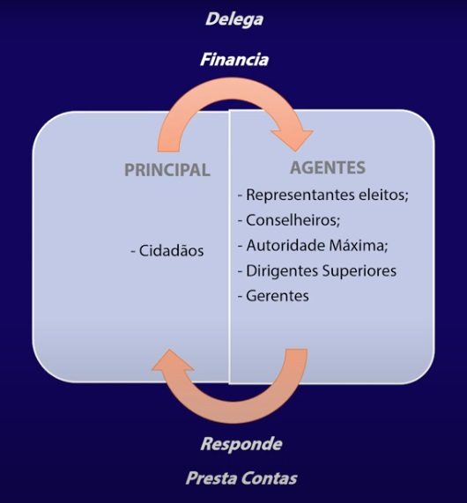
Relação cidadão e agentes públicos
Conflitos em razão de:
Comportamento oportunístico do agente que busca se beneficiar ao usar o poder, e;
Assimetria Informacional

Slide 13

Para diminuir esse conflito surge a GOVERNANÇA
Governança:
Significa Direção
Corresponde à capacidade do Gestor em planejar e formular políticas públicas, bem como efetivá-las.
Verbos: Avaliar, dirigir e monitorar.
Para isso ela precisa diminuir a assimetria informacional!

Slide 14
Obrigação de prestar contas e transparência pública
Assim, enfatiza Marçal Justen Filho que na democracia republicana, por um lado, deve-se franquear aos possíveis interessados a participação nas mais relevantes decisões estatais e, por outro, há de haver mecanismos “pelos quais os governantes são constrangidos a prestar esclarecimentos e a responder por seus atos”

Slide 15

Porque prestar contas?
Em uma República (res publica), não existe poder sem responsabilidade. A obrigação de prestar contas, insculpida no parágrafo único do artigo 70 da Constituição Federal de 1988, atinge "qualquer pessoa física ou jurídica, pública ou privada, que utilize, arrecade, guarde, gerencie ou administre dinheiros, bens e valores públicos".

Slide 16
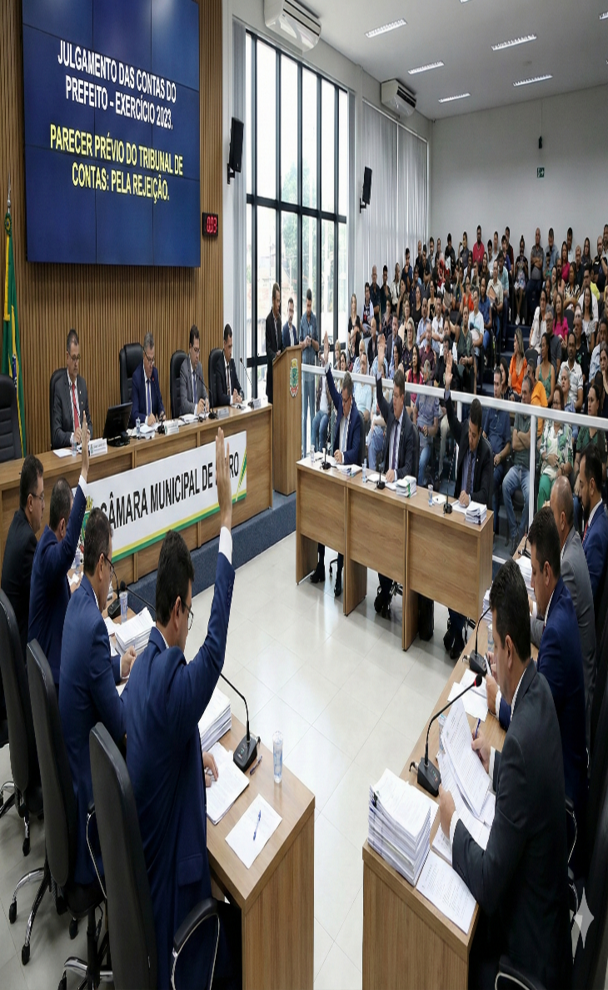
Julgamento das contas: um dever da Câmara Municipal.
Para o vereador, compreender isso é vital para se posicionar não como um inimigo do prefeito, mas como um agente de Estado cumprindo um dever constitucional. A prestação de contas anual não é um momento de "vingança política", mas o ritual solene onde os representantes do povo verificam se o mandato outorgado nas urnas está sendo exercido com probidade e eficiência.

Slide 17
O papel dos Tribunais de Contas
Competências do Tribunal de Contas: (art.71, CF)
Apreciar as contas prestadas anualmente pelo Prefeito, mediante parecer prévio;
Julgar as contas dos administradores e demais responsáveis por dinheiros, bens e valores públicos da administração direta e indireta;

Slide 18
O papel dos Tribunais de Contas
APRECIAÇÃO E JULGAMENTO DE CONTAS
Existe uma distinção fundamental no papel dos tribunais:
Contas de Governo (Chefes do Executivo): O Tribunal emite um parecer prévio sobre as contas anuais do Presidente, Governadores e Prefeitos. Quem julga, de fato, é o respectivo Poder Legislativo (Congresso, Assembleia ou Câmara Municipal).
Contas de Gestão (Administradores): O Tribunal julga diretamente as contas de demais administradores e responsáveis por bens e valores públicos (como secretários, diretores de autarquias e presidentes de empresas públicas).

Slide 19
Tipos de Prestação de Contas
PCA: Prestação de Contas Anual (contas de governo)
Esse tipo, no município, é um processo de comprovação dos atos de governo de todo o exercício financeiro, de primeiro de janeiro a trinta e um de dezembro de cada ano civil.
O principal fator é a comprovação da correta direção da Administração Direta e Indireta no município.
No município, são obrigados a prestar contas de governo, o prefeito e o presidente da câmara de vereadores.

Slide 20
Tipos de Prestação de Contas
PCTV: Prestação de contas de transferências voluntárias
Esse tipo é aquele processo que se exige dos órgãos públicos em razão da entrega/recebimento de recursos públicos a outro ente (público ou privado) que não decorra de determinação constitucional ou legal.
Poderá ocorrer em forma de:
Convênios
- Subvenções Sociais
- Termo de Parceria
- Contrato de Gestão
O responsável pela prestação de contas é o administrador dos recursos ou bens.

Slide 21
Tipos de Prestação de Contas
Matéria da PCTV:
-legalidade do processamento das despesas
-regularidade dos atos e contratos administrativos
-economicidade e destinação dos gastos públicos
Conteúdo do processo:
-notas de empenho
-ordens de pagamento
-comprovantes de despesas
-processos licitatórios
-contratos e atos administrativos
-extratos bancários
-folhas de pagamento

Slide 22

A quem cabe julgar as Contas de Gestão?
Tema 835 – STF – 2019
Para os fins do art. 1º, inciso I, alínea "g", da Lei Complementar 64, de 18 de maio de 1990, alterado pela Lei Complementar 135, de 4 de junho de 2010, a apreciação das contas de prefeitos, tanto as de governo quanto as de gestão, será exercida pelas Câmaras Municipais, com o auxílio dos Tribunais de Contas competentes, cujo parecer prévio somente deixará de prevalecer por decisão de 2/3 dos vereadores.

Slide 23
A quem cabe julgar as Contas de Gestão?
Tema 157 – STF – 2022
O parecer técnico elaborado pelo Tribunal de Contas tem natureza meramente opinativa, competindo exclusivamente à Câmara de Vereadores o julgamento das contas anuais do Chefe do Poder Executivo local, sendo incabível o julgamento ficto das contas por decurso de prazo.

Slide 24

A quem cabe julgar as Contas de Gestão?
ADPF 982/PR – STF – 2025
ARGUIÇÃO DE DESCUMPRIMENTO DE PRECEITO FUNDAMENTAL. DIREITO CONSTITUCIONAL E ADMINISTRATIVO. COMPETÊNCIA DOS TRIBUNAIS DE CONTAS PARA O JULGAMENTO DE CONTAS DE GESTÃO DE PREFEITOS QUE ATUEM COMO ORDENADORES DE DESPESAS. PROCEDÊNCIA.

Slide 25
A quem cabe julgar as Contas de Gestão?
Especialmente, devemos citar a orientação realizada pelo Supremo Tribunal Federal no RE 848.826/CE e pelo Tribunal de Justiça do Estado do Paraná no Mandado de Segurança Cível n.° 0004771-05.2020.8.16.0000, que reforçaram a competência do TCE-PR para julgamento dos Prefeitos quanto aos atos de gestão em autos diversos aos das respectivas contas anuais”. Mais ainda, devemos citar as normativas internas do TCE-PR acerca do assunto, sobretudo a Resolução nº 95/2022 e a Instrução Normativa nº 172/2022.

Slide 26
O papel dos Tribunais de Contas: o Parecer Técnico do TCE
O parecer emitido pelo Tribunal de Contas é uma peça técnica poderosa, mas não é absoluta. A Constituição estabelece uma barreira democrática para sua alteração:
O parecer só deixa de prevalecer por decisão de dois terços (2/3) dos membros da Câmara Municipal.
Isso significa que, se o Tribunal recomendar a rejeição das contas, o prefeito precisa de uma maioria qualificada de vereadores para "derrubar" esse parecer e aprovar suas contas.

Slide 27
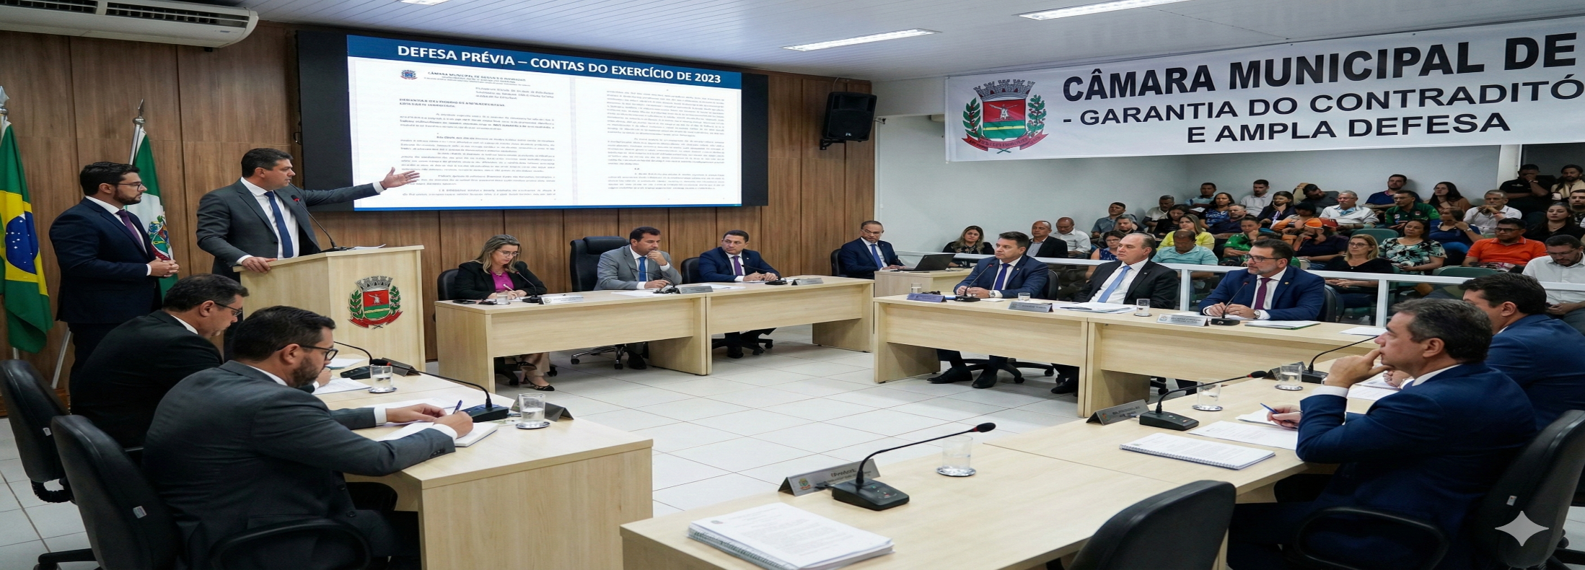
O Devido Processo Legal no julgamento das contas
Para que o julgamento na Câmara seja válido, o vereador deve observar o contraditório e a ampla defesa. O prefeito tem o direito de se manifestar perante a comissão competente (geralmente a CFO) e no plenário antes da votação final.

Slide 28


Slide 29


Slide 30
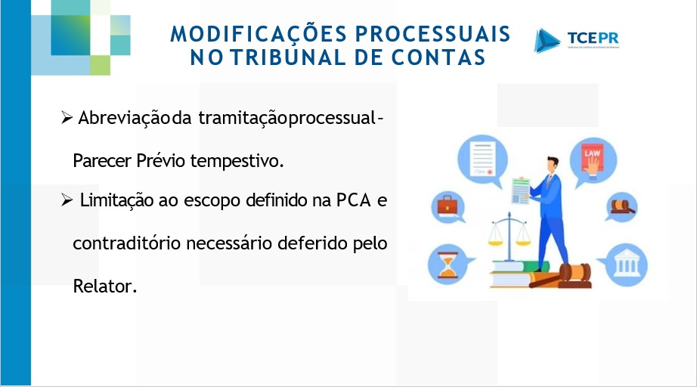

Slide 31
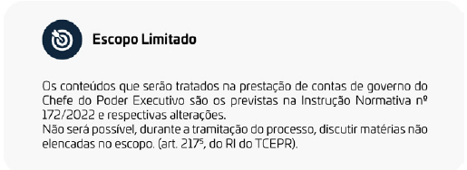
Por meio da Resolução nº 95/2022, aprovada pelo Acórdão n° 269/2022 – STP e nº 962/2022 – STP (n° 573965/21) foram promovidas alterações no Regimento Interno deste TCE-PR, destacando-se as seguintes:
CARTILHA SOBRE O JULGAMENTO DAS CONTAS DO CHEFE DO PODER EXECUTIVO PELO PODER LEGISLATIVO MUNICIPAL 2025

Slide 32
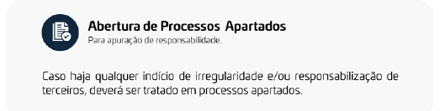
Por meio da Resolução nº 95/2022, aprovada pelo Acórdão n° 269/2022 – STP e nº 962/2022 – STP (n° 573965/21) foram promovidas alterações no Regimento Interno deste TCE-PR, destacando-se as seguintes:
CARTILHA SOBRE O JULGAMENTO DAS CONTAS DO CHEFE DO PODER EXECUTIVO PELO PODER LEGISLATIVO MUNICIPAL 2025

Slide 33
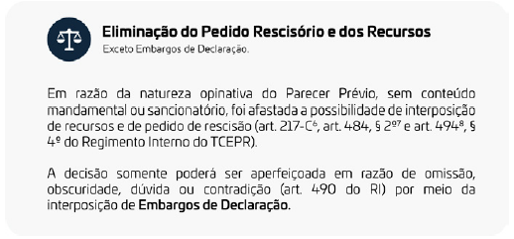
Por meio da Resolução nº 95/2022, aprovada pelo Acórdão n° 269/2022 – STP e nº 962/2022 – STP (n° 573965/21) foram promovidas alterações no Regimento Interno deste TCE-PR, destacando-se as seguintes:
CARTILHA SOBRE O JULGAMENTO DAS CONTAS DO CHEFE DO PODER EXECUTIVO PELO PODER LEGISLATIVO MUNICIPAL 2025

Slide 34
Sobre a impossibilidade de recurso - (IN 198/2025)
Art. 24. Contra a decisão contida em Parecer Prévio somente são cabíveis Embargos de Declaração, nos termos do art. 490 do Regimento Interno. (IN 198/2025)
MAS.... HÁ UM BREVE CONTRADITÓRIO. VEJAMOS.

Slide 35
Sobre o contraditório - (IN 198/2025)
Art. 20. Após a emissão da instrução pela unidade técnica, os autos serão encaminhados para análise do Relator [...]
§ 1º Caso sejam constatadas pelo Relator situações que possam ensejar a emissão de Parecer Prévio pela irregularidade ou regularidade com ressalva das contas, será concedida ao gestor responsável pelas contas a oportunidade de apresentação de contraditório e ampla defesa,[...]
§ 3º No que tange à avaliação da atuação governamental, a unidade técnica se pronunciará em contraditório apenas quanto a eventuais equívocos no preenchimento das respostas que impactem a pontuação, [...]

Slide 36
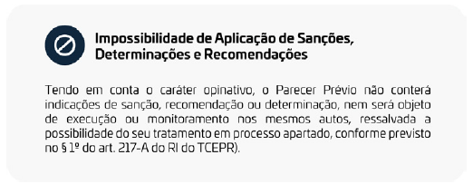
Por meio da Resolução nº 95/2022, aprovada pelo Acórdão n° 269/2022 – STP e nº 962/2022 – STP (n° 573965/21) foram promovidas alterações no Regimento Interno deste TCE-PR, destacando-se as seguintes:
CARTILHA SOBRE O JULGAMENTO DAS CONTAS DO CHEFE DO PODER EXECUTIVO PELO PODER LEGISLATIVO MUNICIPAL 2025

Slide 37
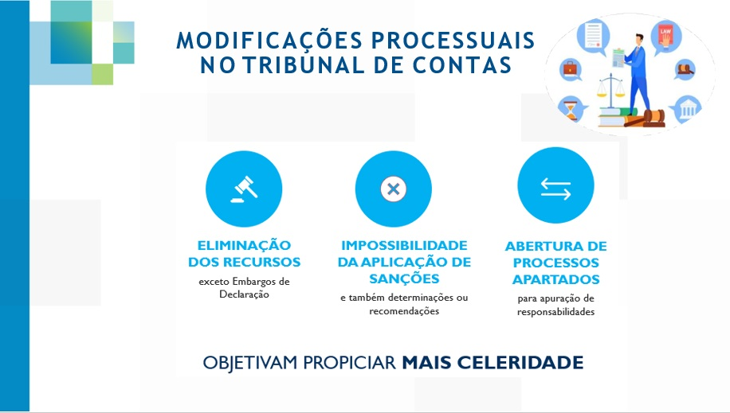

Slide 38
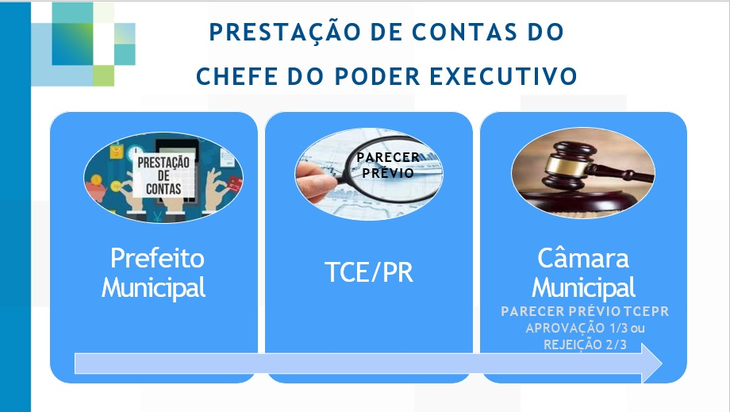

Slide 39
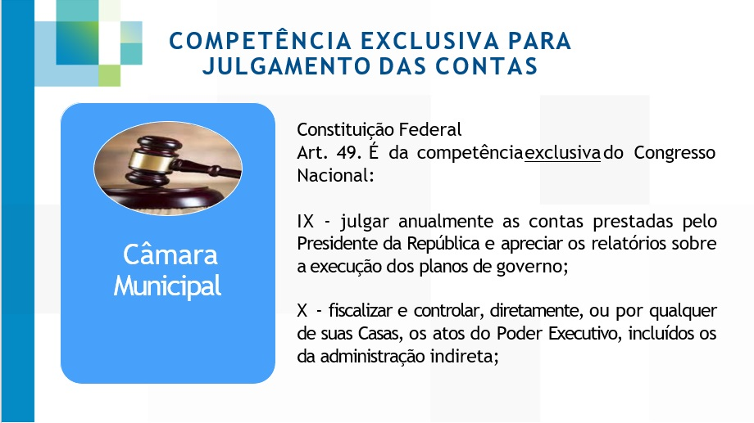

Slide 40
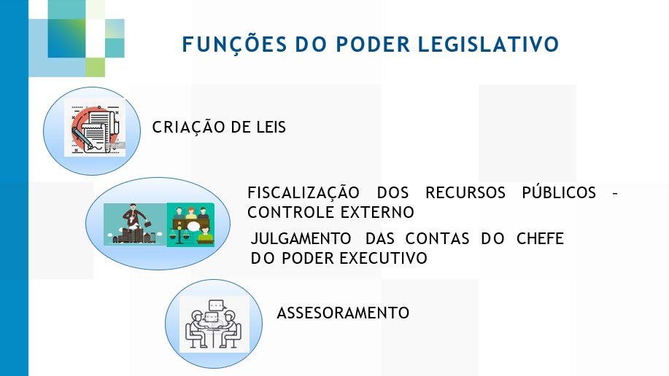

Slide 41


Slide 42
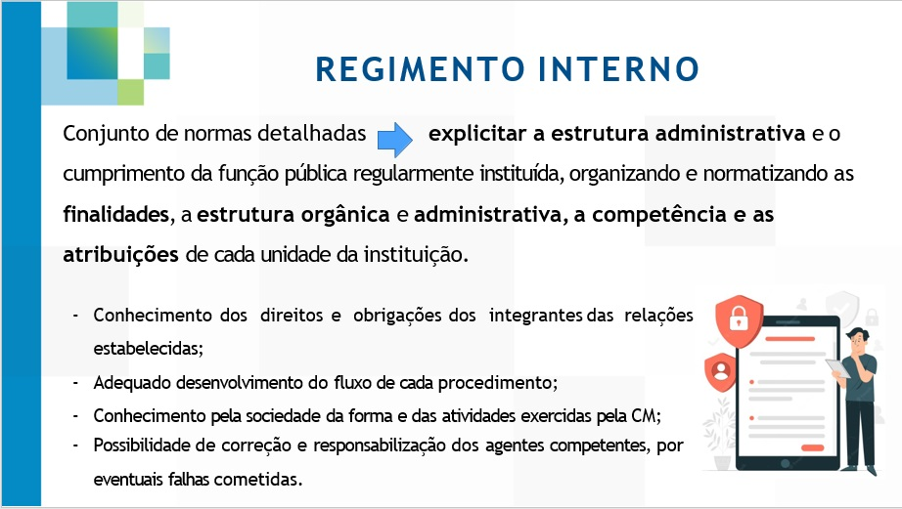

Slide 43
Revisão dos Regimentos internos
É importante que a Câmara Municipal REVISE OS REFERIDOS REGULAMENTOS, observada a função constitucional de julgar as contas do Chefe do Poder Executivo Municipal e a necessidade de um processo político-administrativo de julgamento das contas de Prefeito bem estruturado.
O regulamento deverá conter disposições que orientem o desenvolvimento do processo de julgamento, atendidos os princípios do devido processo legal, direito ao contraditório e ampla defesa, julgamento motivado, o duplo grau de jurisdição etc., conforme a seguir disposto.

Slide 44
Regimento interno – Ampla Defesa e Contraditório.
EMENTA: JULGAMENTO DAS CONTAS DO PREFEITO MUNICIPAL. PODER DE CONTROLE E DE FISCALIZAÇÃO DA CÂMARA DE VEREADORES (CF, ART. 31). PROCEDIMENTO DE CARÁTER POLÍTICO-ADMINISTRATIVO. NECESSÁRIA OBSERVÂNCIA DA CLÁUSULA DA PLENITUDE DE DEFESA E DO CONTRADITÓRIO (CF, ART. 5º, LV). IMPRESCINDIBILIDADE DA MOTIVAÇÃO DA DELIBERAÇÃO EMANADA DA CÂMARA MUNICIPAL. DOUTRINA. PRECEDENTES. TRANSGRESSÃO, NO CASO, PELA CÂMARA DE VEREADORES, DESSAS GARANTIAS CONSTITUCIONAIS. SITUAÇÃO DE ILICITUDE CARACTERIZADA. CONSEQÜENTE INVALIDAÇÃO DA DELIBERAÇÃO PARLAMENTAR. RECONHECIDO E PROVIDO.
RE 235593 / MG, Relator(a): Min. CELSO DE MELLO, Julgamento: 31/03/2004

Slide 45
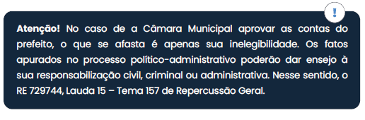
Aprovação das contas não exime responsabilidade!!!
CARTILHA SOBRE O JULGAMENTO DAS CONTAS DO CHEFE DO PODER EXECUTIVO PELO PODER LEGISLATIVO MUNICIPAL 2025

Slide 46
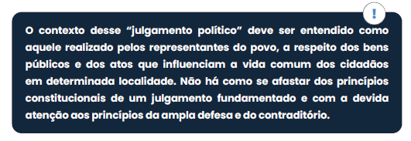
Natureza política do julgamento das contas
CARTILHA SOBRE O JULGAMENTO DAS CONTAS DO CHEFE DO PODER EXECUTIVO PELO PODER LEGISLATIVO MUNICIPAL 2025

Slide 47
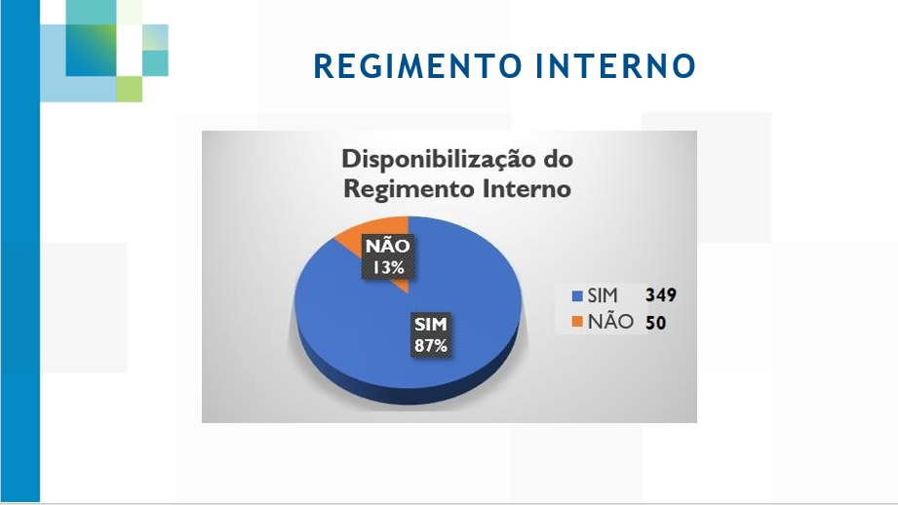

Slide 48
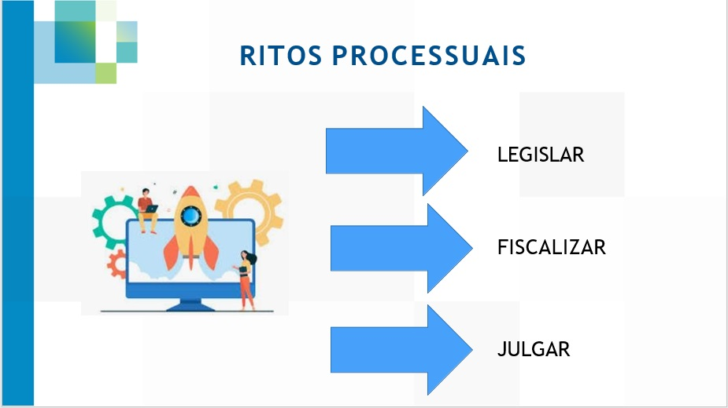

Slide 49
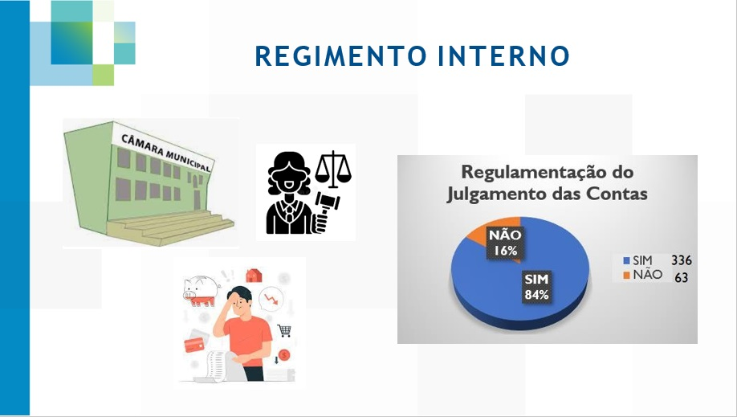

Slide 50
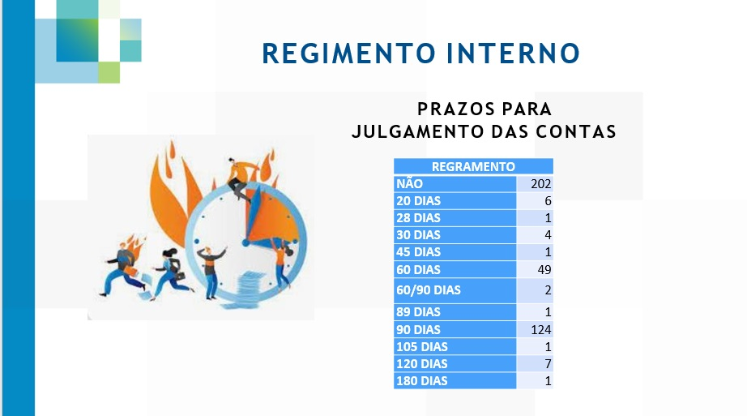

Slide 51
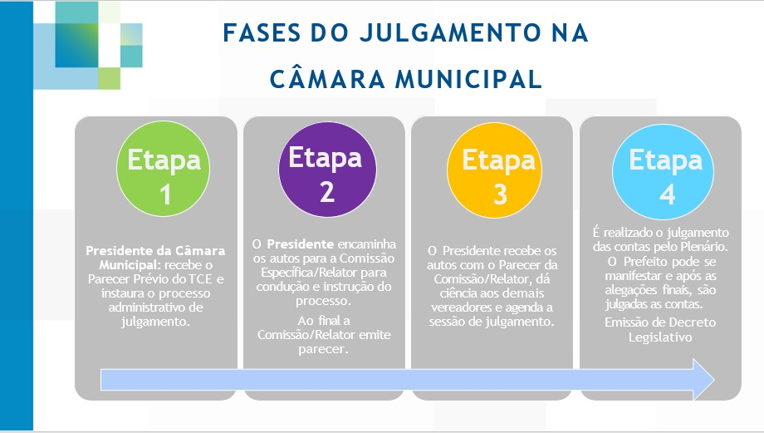

Slide 52
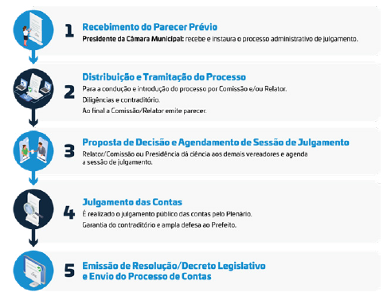
Sugestão de fluxograma do rito do processo de julgamento das contas
CARTILHA SOBRE O JULGAMENTO DAS CONTAS DO CHEFE DO PODER EXECUTIVO PELO PODER LEGISLATIVO MUNICIPAL 2025

Slide 53
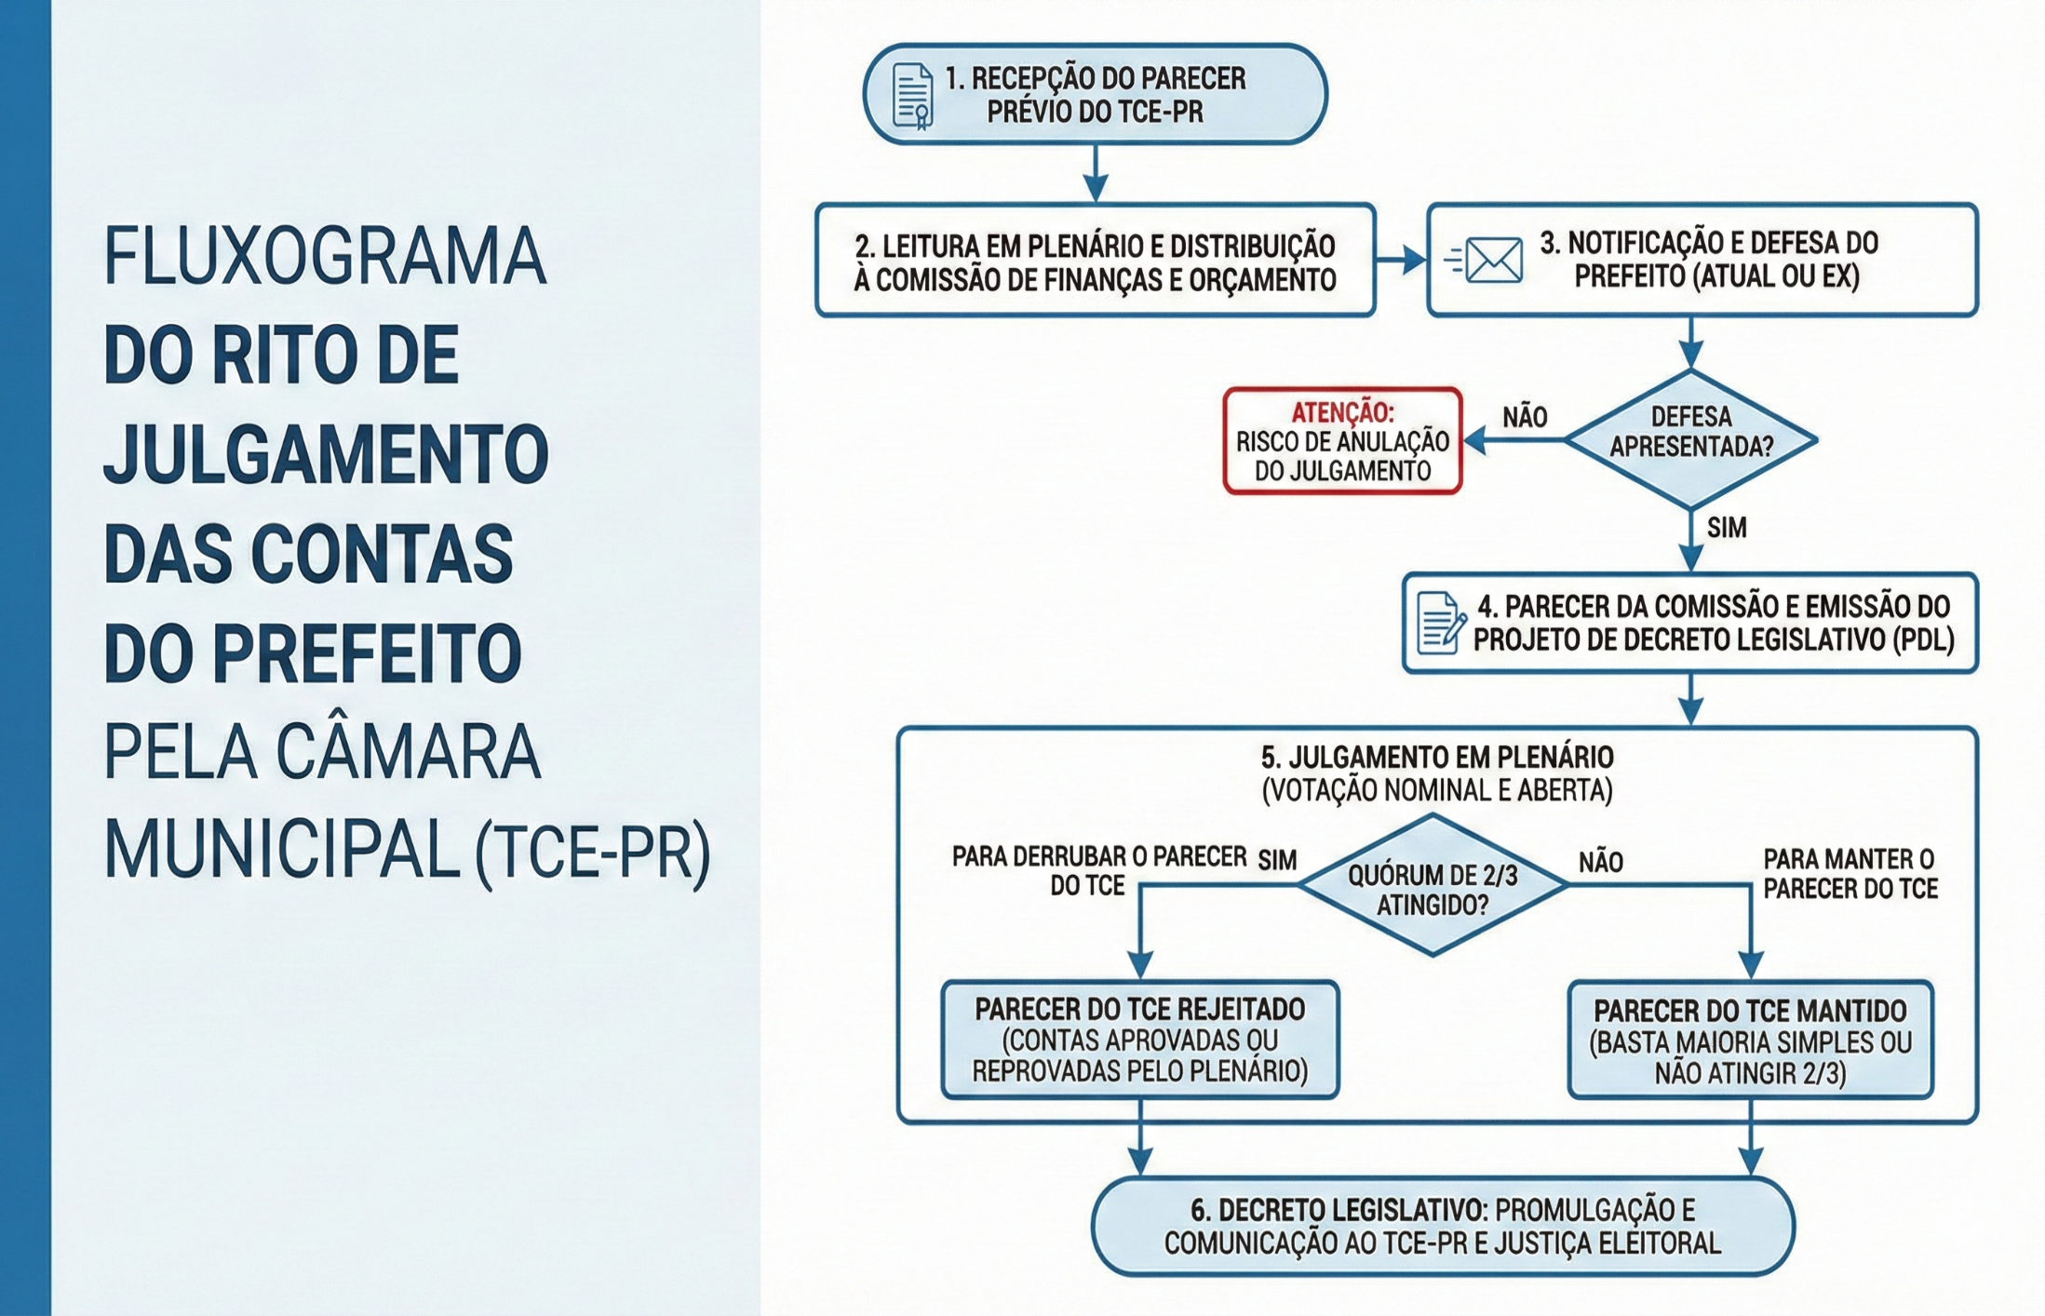

Slide 54
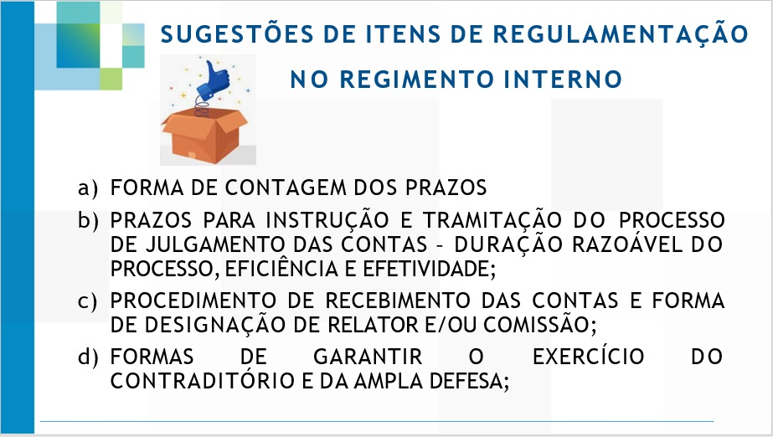

Slide 55
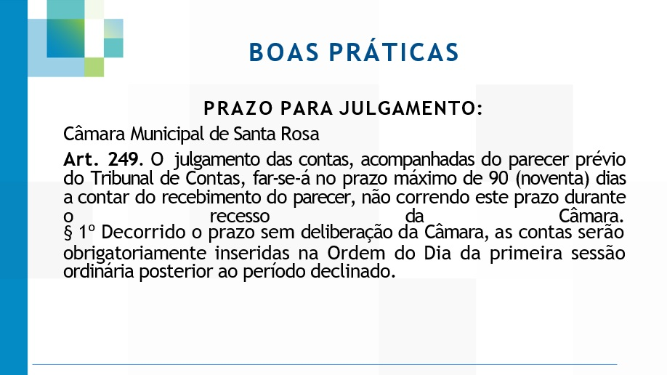

Slide 56
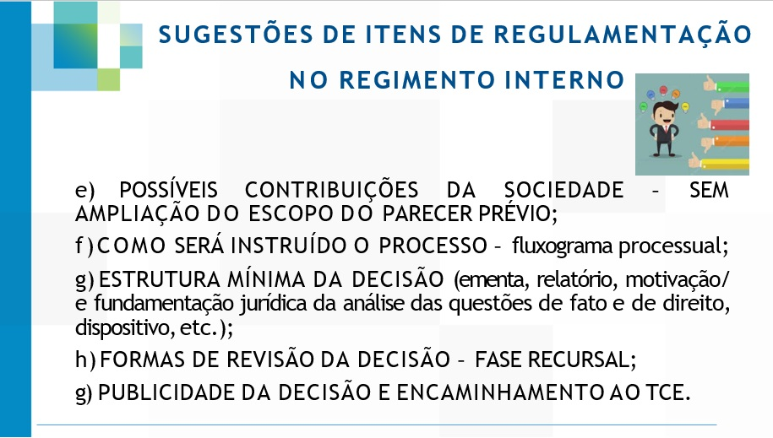

Slide 57
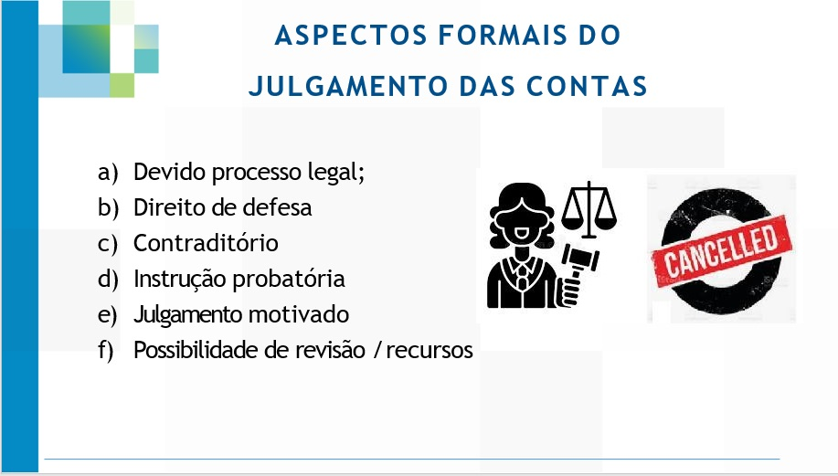

Slide 58


Slide 59


Slide 60
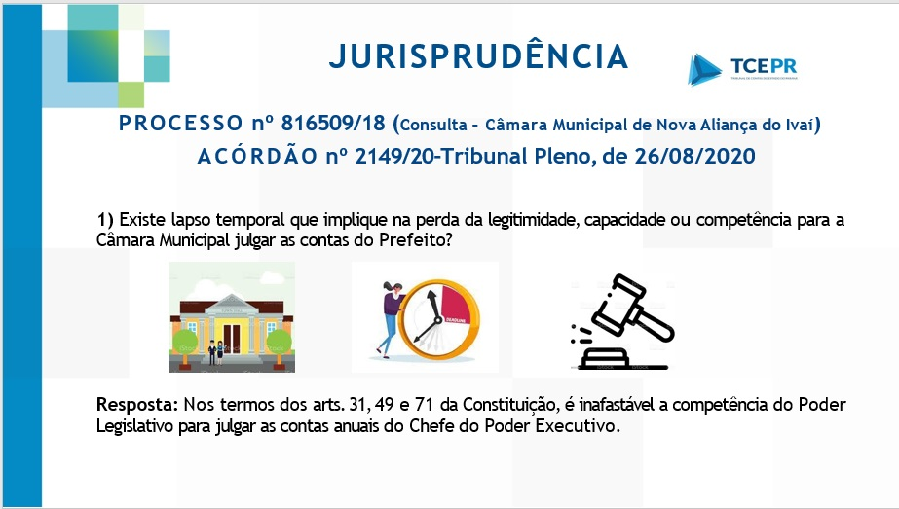

Slide 61
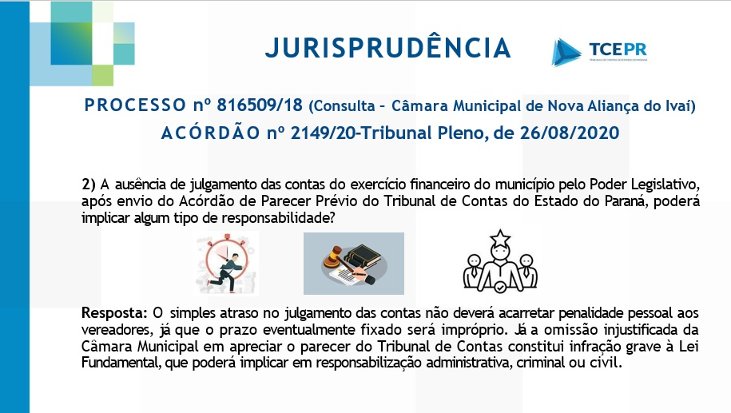

Slide 62
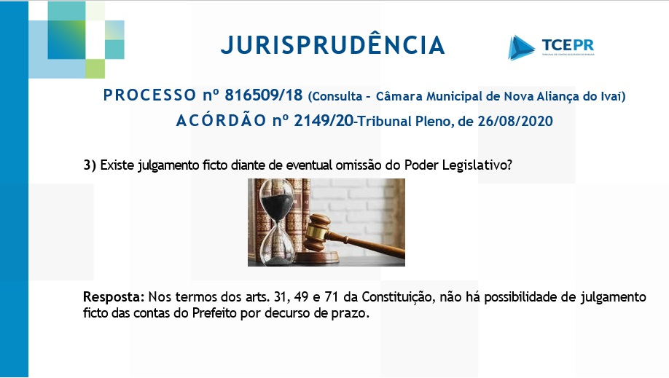

Slide 63
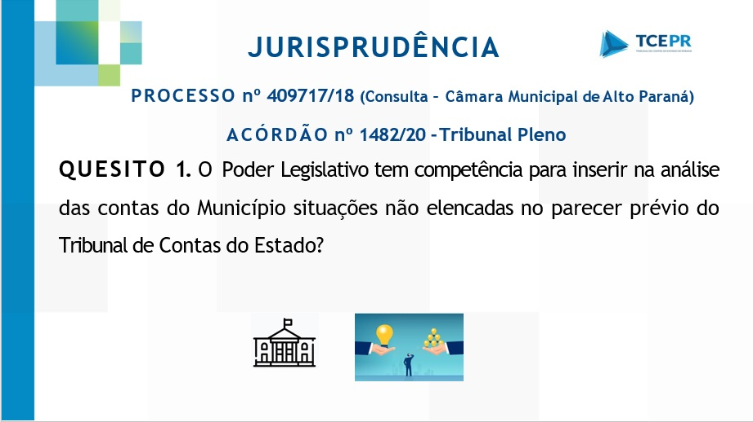

Slide 64
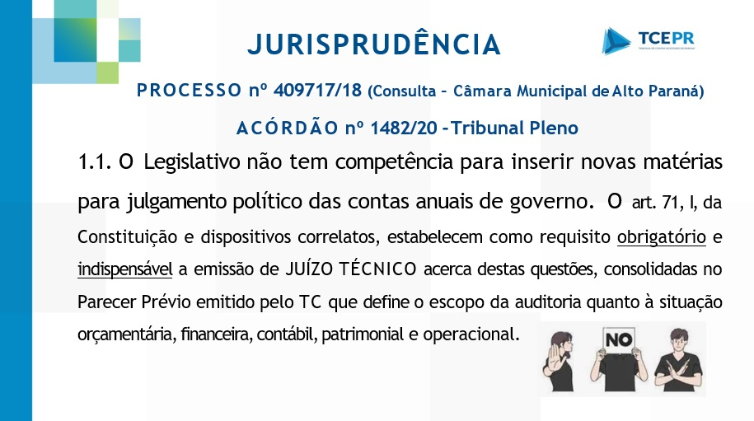

Slide 65
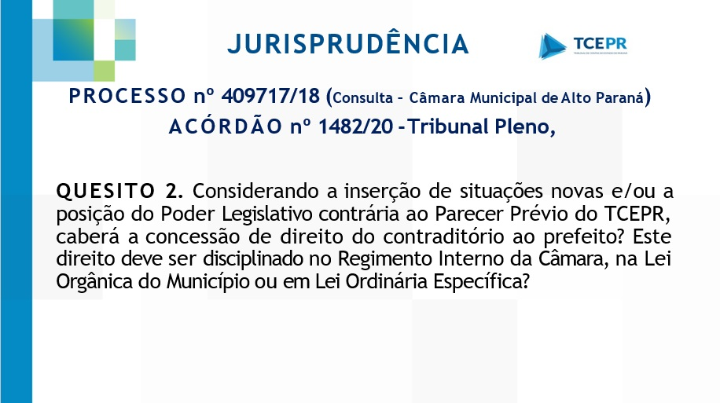

Slide 66
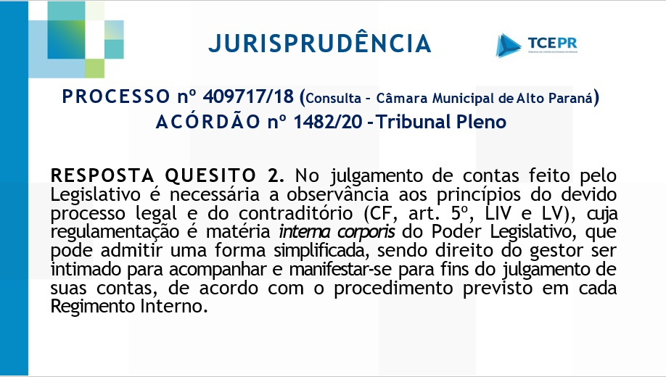

Slide 67
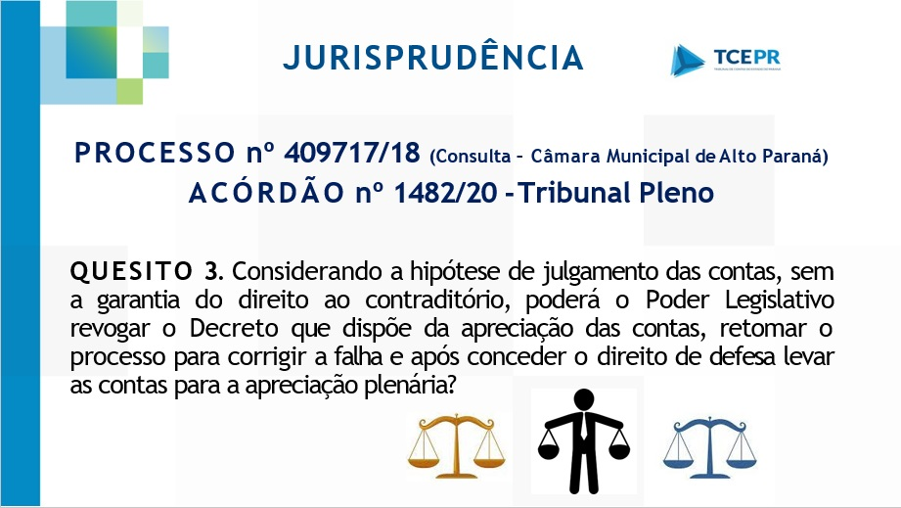

Slide 68
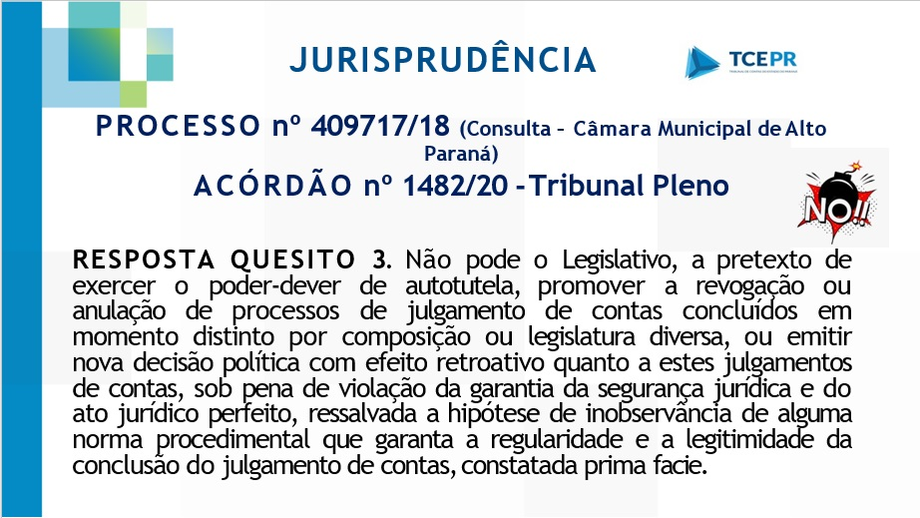

Slide 69


Slide 70


Slide 71


